Slide 1
3. cvičení ze Základu obecné zoologie:
Tkáně (histologie) I. – EPITELY 1
Úkol 1: Pozorování a zakreslení trvalých preparátu – typy epitelu podle tvaru epiteliálních buněk:
1. epitel dlaždicový: např. plicní alveoly savců – plíce kočky, oko morčete, oko králíka rohovka savce zevnitř
2. epitel kubický: např. folikuly štítné žlázy (člověk)
3. epitel cylindrický: jednovrstevný cylindrický bezobratlí, např. resorpční epitel trávicí sliznice tenkého střeva (králík, kapr)
Úkol 2: Pozorování a zakreslení trvalých preparátu – typy epitelu podle poctu vrstev epiteliálních buněk:
1. epitel jednovrstevný: bezobratlí (cylindrický), folikuly štítné žlázy (kubický – člověk),
2. epitel víceřadý: sliznice dýchacích cest – plicní alveoly obojživelníku (plíce kuňky), tracheoly (prudušinky) savcu (plíce kočky)
3. epitel vrstevnatý (= vícevrstevný, mnohovrstevný): rohovka savce zvenku – oko králíka, morčete
4. epitel přechodný: močové cesty savců – močovod (králík)

Slide 2
Tkáně (histologie) II. – epitely 2
Úkol 1: Pozorování a zakreslení trvalých preparátů – druhy epitelů podle funkce:
epitely krycí:
1.1. rohovatějící vrstevnatý epitel – epidermis savců (kůže člověka - břicha)
1.2. nerohovatějící vrstevnatý epitel – epidermis obojživelníků (kůže kuňky, skokan), sliznice jícnu (člověka)
epitely resorpční (mikroklky): trávicí sliznice (střevo králíka, kapra – viz epitely 1.), resorpční (jednovrstevný cylindrický) epitel bezobratlí – viz epitely 1.
epitely řasinkové: bezobratlí – hepatopankreas (jaterní žláza) hlemýždě, vejcovody (ovidukty) (vejcovod člověka) a chámovody (spermidukty) savců (prase)
epitely smyslové: sítnice oka, chuťové pupeny, čichová sliznice, vnitřní ucho
epitely sekreční = žlázové (tubulózní a zvláště alveolární žlázy): např. mléčná žláza (krávy) nebo předstojná žláza = prostata (člověka), kůže se žlázou člověka, kůže hřbetu kuňky
epitely zárodečné: vaječníky (ovaria) prasete, a varlata (testes) myši – nadvarle (příp. člověk)
epitely pigmentové: sítnice obratlovců (oko morčete, králíka – viz epitely 1)

Slide 3
Seznam preparátů (obrázků):
Dlaždicovitý epitel
Kubický epitel
Řasinkový cylindrický epitel u bezobratlých
Cylindrický epitel u obratlovců
Pigmentový epitel
Nerohovatějící vrstevnatý epitel u skokana
Rohovatějící epitel u člověka
Přechodný epitel u savce
Vrstevnatý epitel u savce

Slide 4
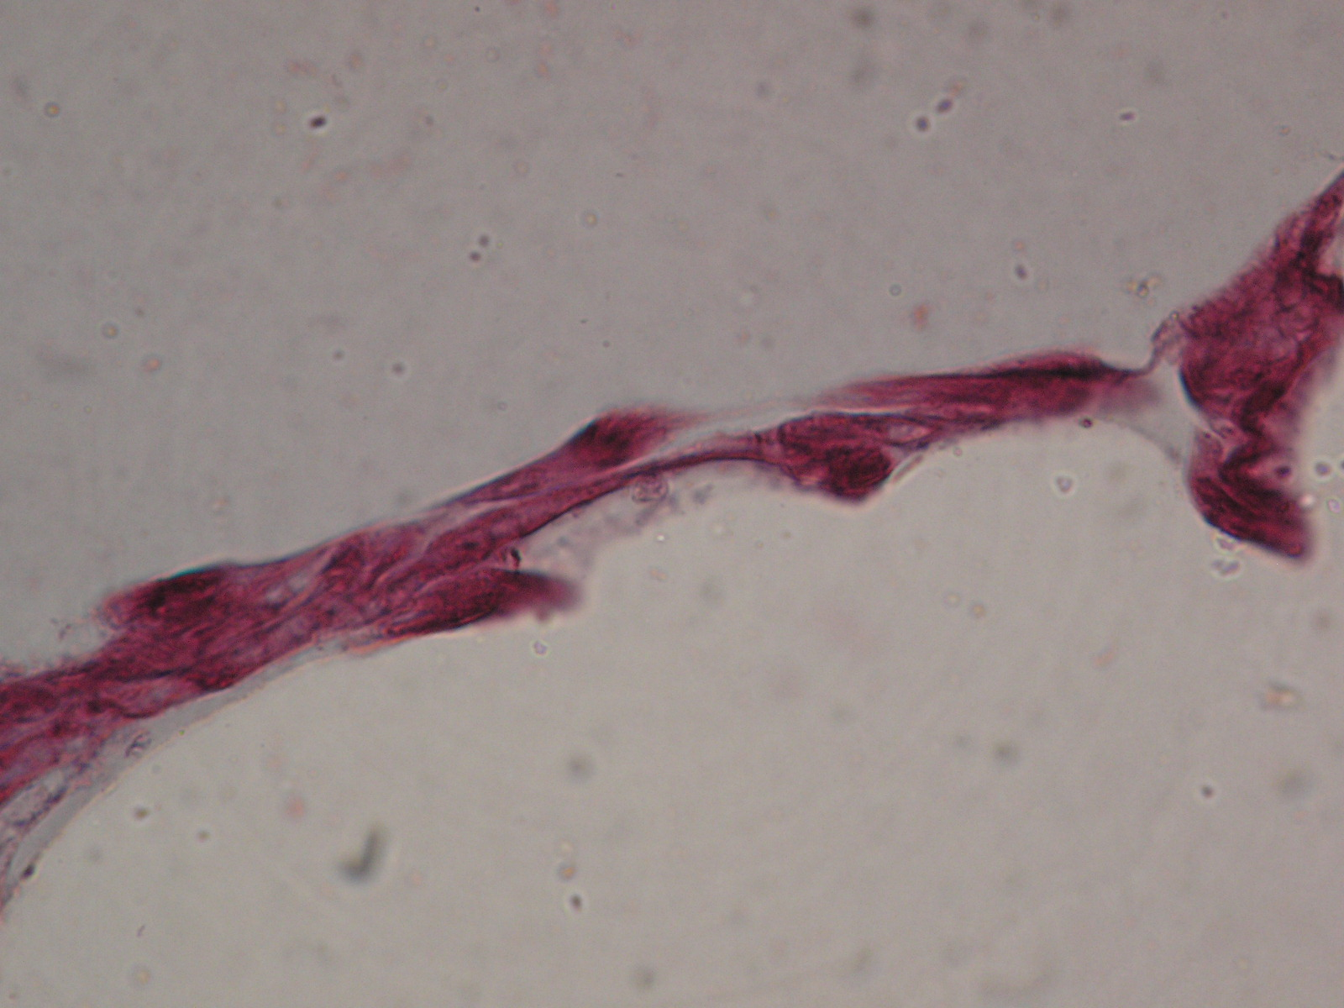
Dlaždicový epitel – přepážka mezi plicními alveoly kočky
(foto: M. Nakládal)

Slide 5
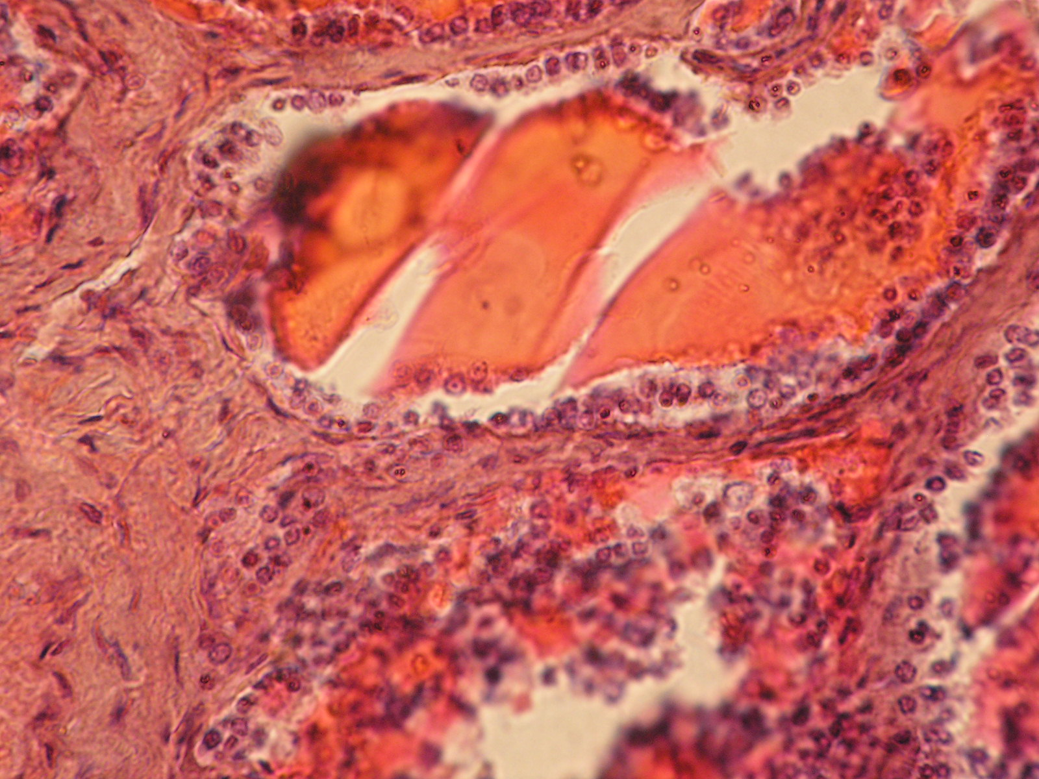
Kubické buňky
Žlázový (jednovrstevný kubický) epitel – výstelka folikulů štítné žlázy člověka (foto: M. Nakládal)

Slide 6
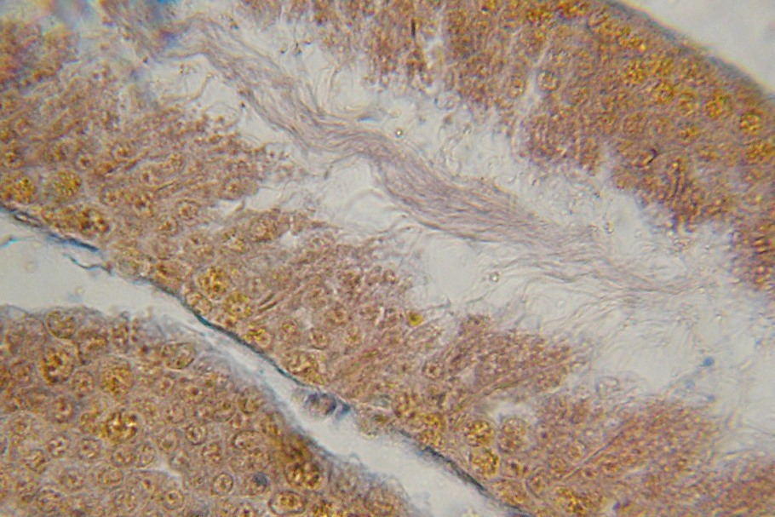
5. zárodečné epitely – epitely gonád!
(např. varlat)
Kubické buňky
(foto: M. Nakládal)

Slide 7
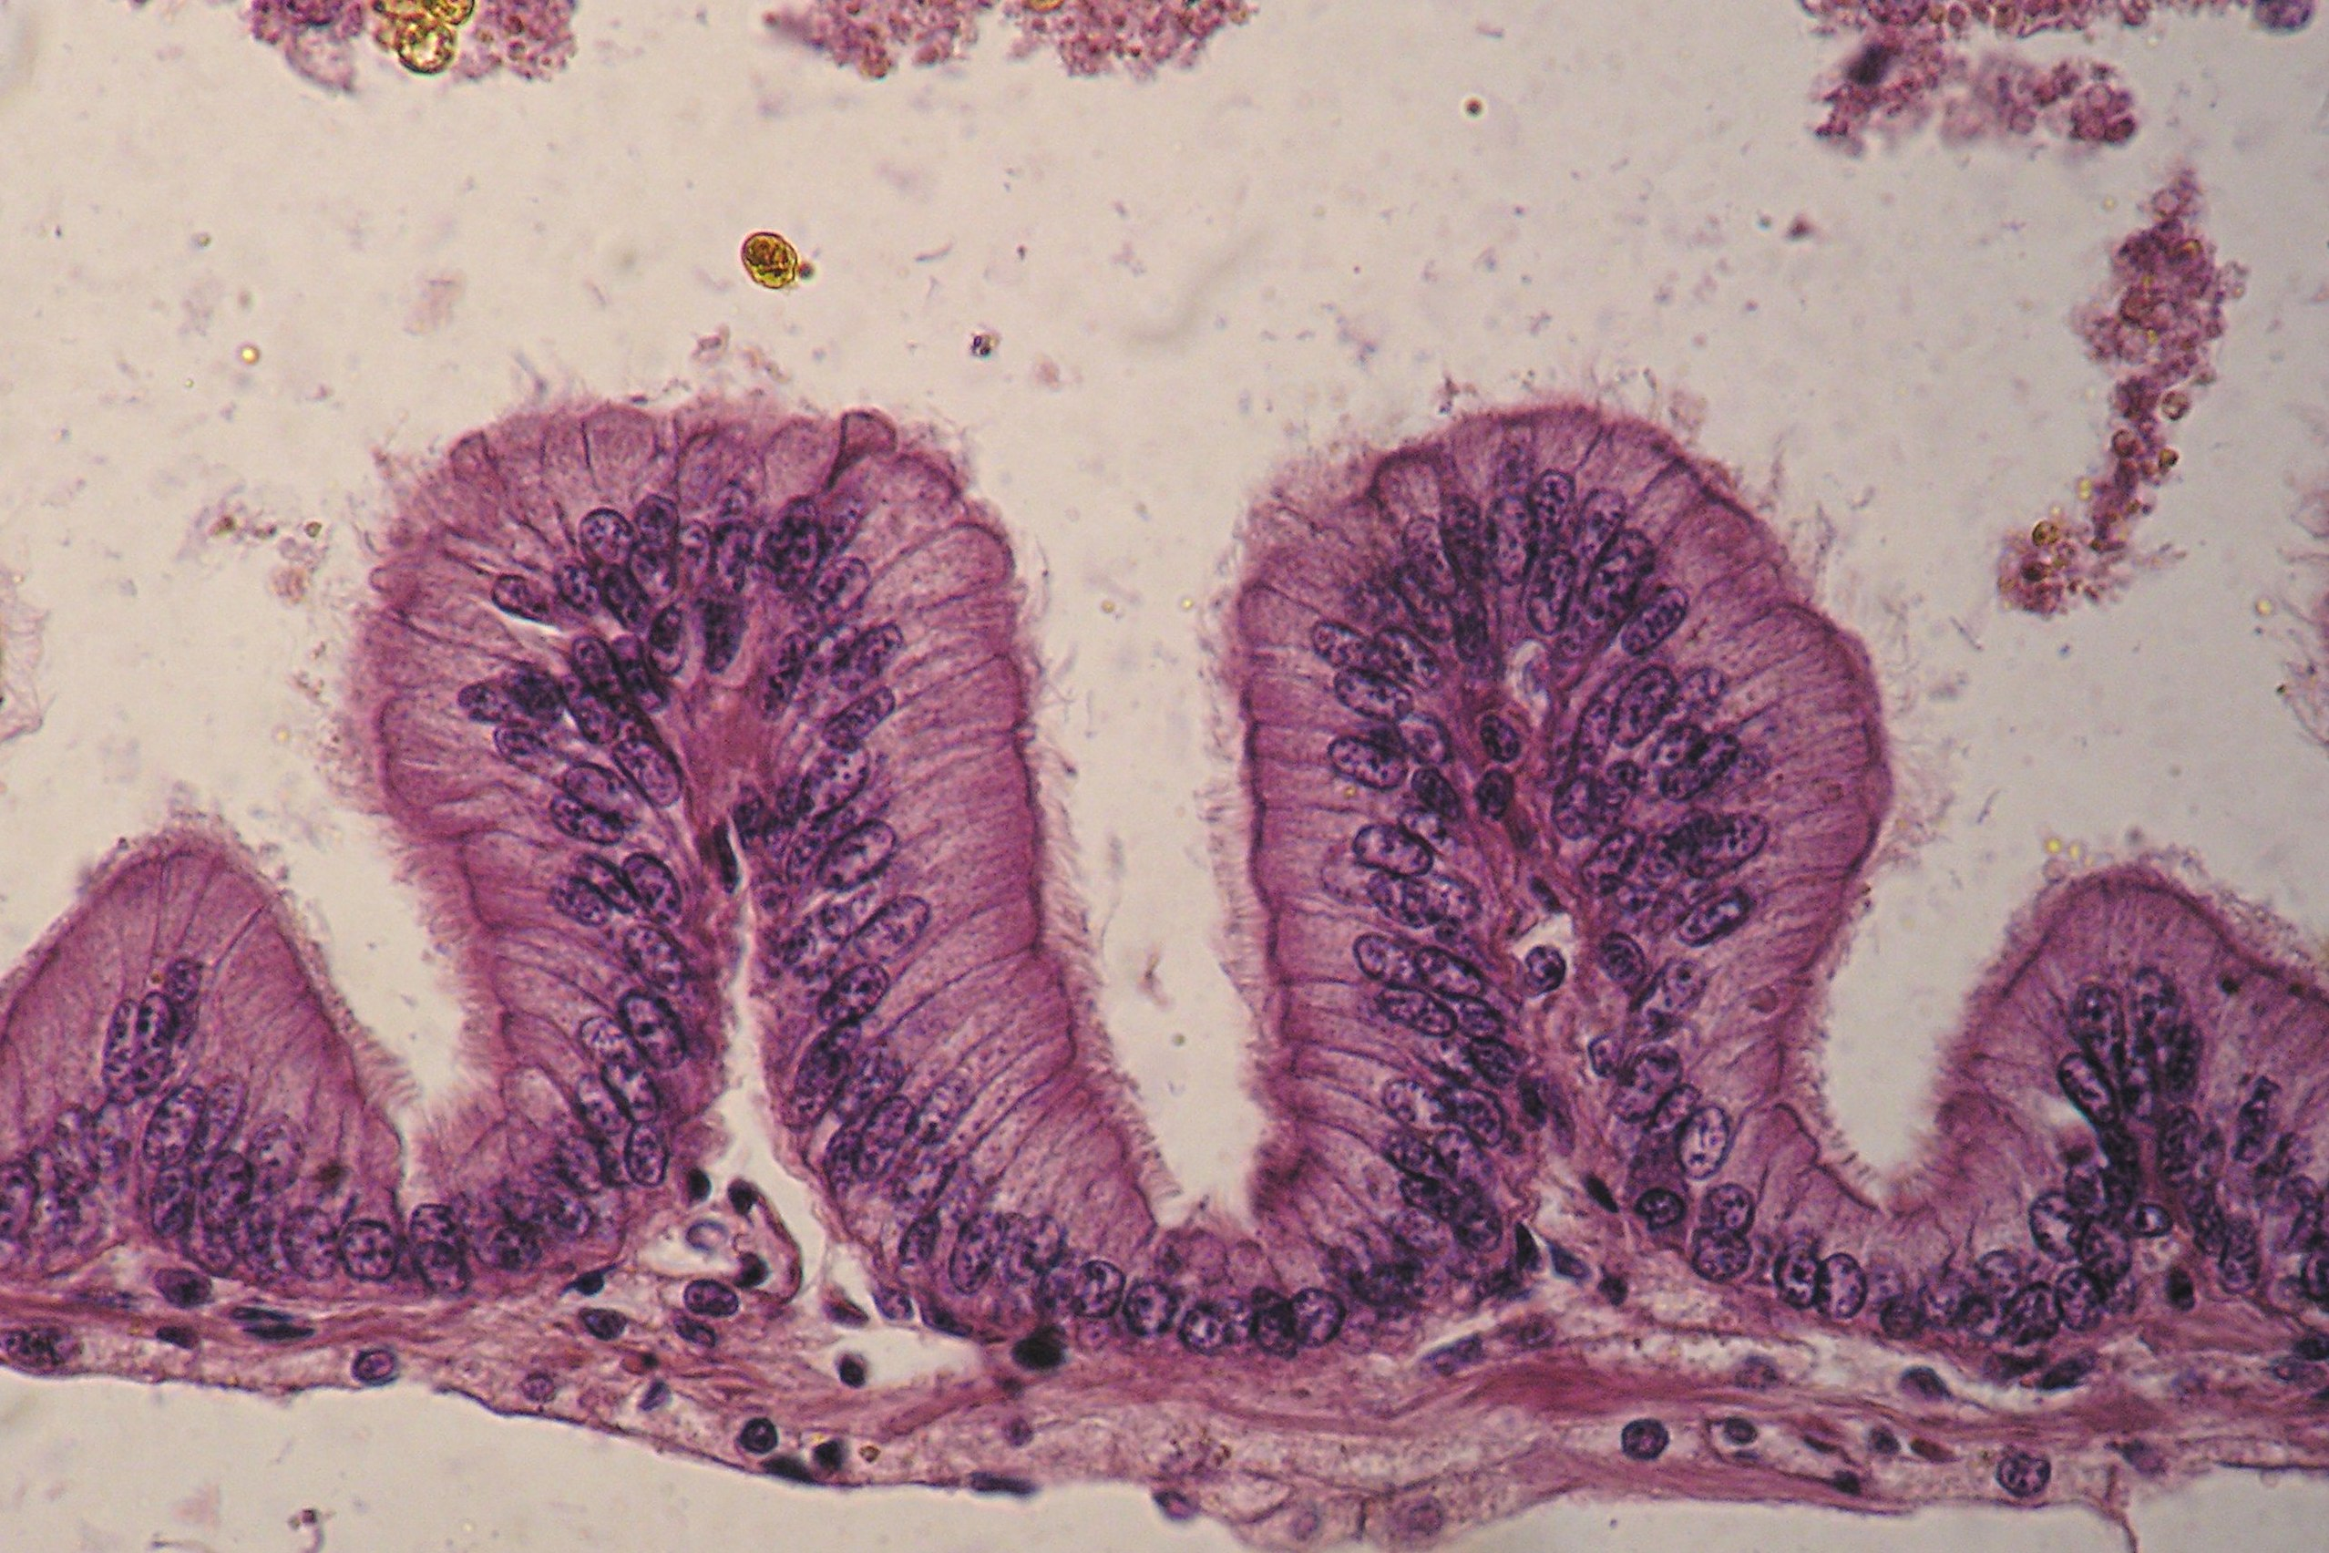
Cylindrické buňky
Řasinkový (jednovrstevný cylindrický) epitel – hepatopankreas hlemýždě (foto: M. Nakládal)

Slide 8
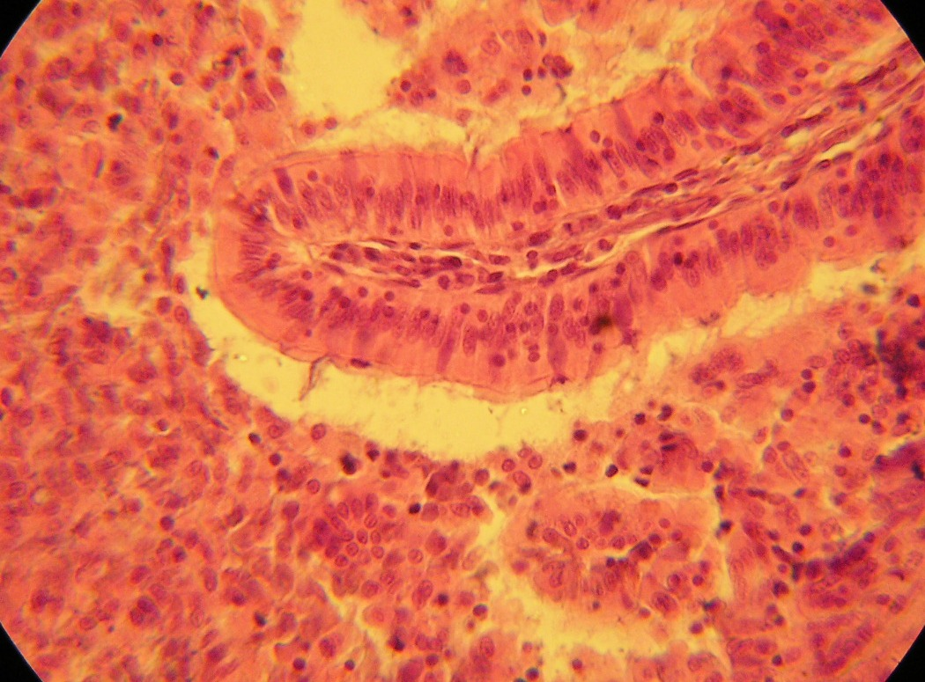
Cylindrický epitel
Resorpční (jednovrstevný cylindrický) epitel na příčném řezu tenkým střevem králíka (foto: M. Nakládal)

Slide 9
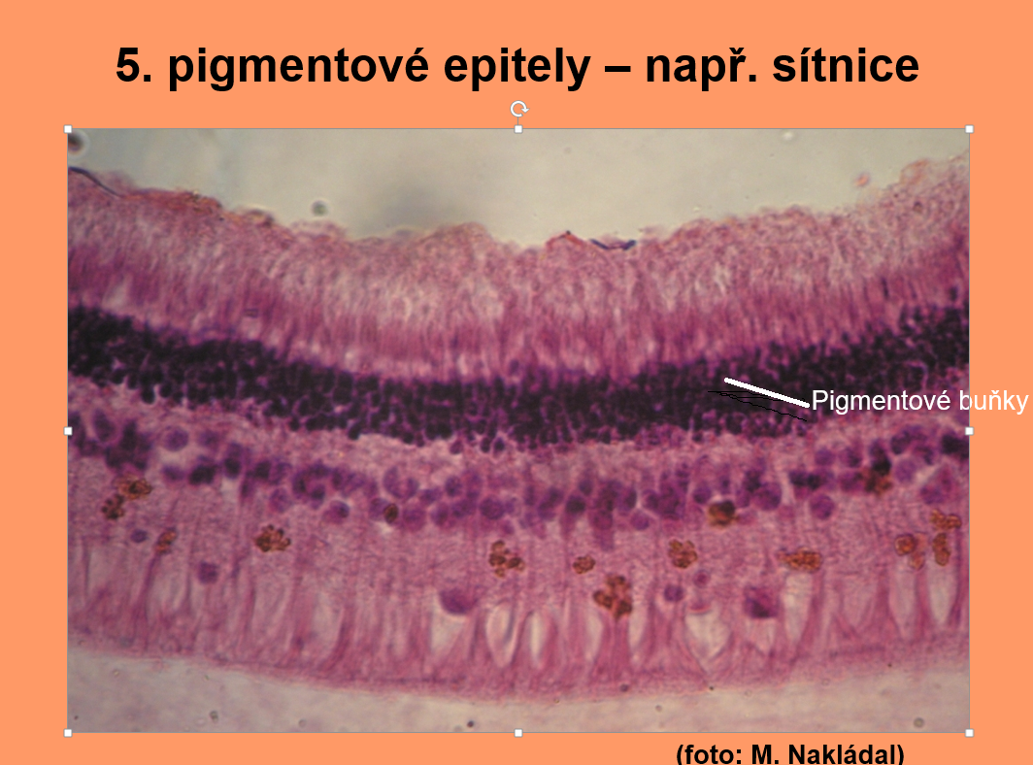

Slide 10
epitel
žláza

Slide 11
rohovatějící buňky
epitel

Slide 12
epitel

Slide 13
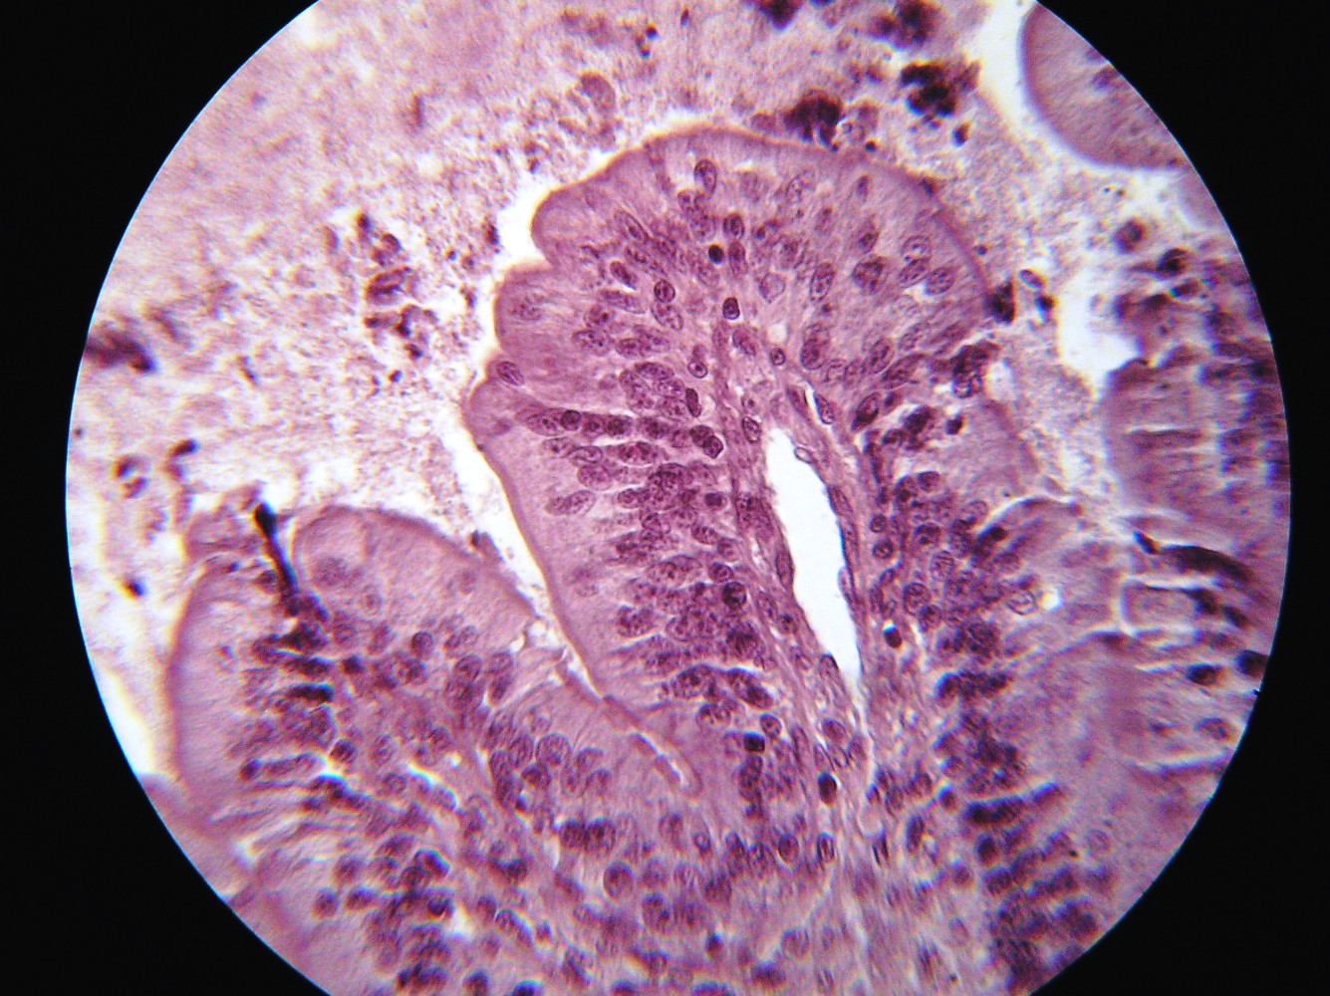
přechodný epitel naplněný
Přechodní epitel – výstelka močovodu králíka na příčném řezu (foto: M. Nakládal)

Slide 14
vrstevnatý epitel

